Slide 1

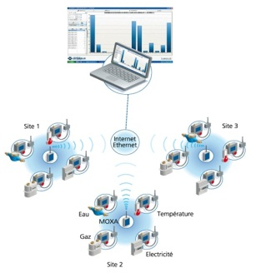
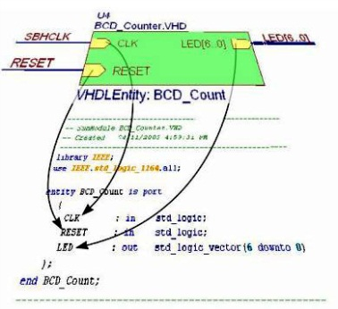
Le 31 mars 2014
Lycée Bergson - Paris
Séminaire national
BTS SYSTÈMES NUMÉRIQUES
Informatique
& Réseaux
Électronique
& Communication

Slide 2
Eléments de constat
Séminaire national BTS SYSTÈMES NUMÉRIQUES
Activités communes Physique ⬄ SII
Etude d’un émetteur/récepteur radio numérique
Louis REYNIER , professeur agrégé de S.I.I option Information et Numérique
Jacques GUITTARD, professeur agrégé de Physique appliquée
Lycée Cabanis à Brive, Académie de Limoges

Slide 3
Eléments de constat
Séminaire national BTS SYSTÈMES NUMÉRIQUES
Activités communes Physique ⬄ SII
Objectif de l’étude : évaluation du matériel d'un point de vue technique/scientifique
NI USRP 2920 : émetteur/récepteur configurable et exploitable avec LabVIEW, permettant de réaliser des mesures radio (de 50 MHz à 2,2 GHz).
Exemples de fonctions réalisables : analyseur de spectre RF, générateur RF, modulateur ou démodulateur (analogique/numérique/amplitude/fréquence/phase)
Utilisation de toutes les fonctions LabVIEW classiques : traitement du signal BF etc...

Slide 4
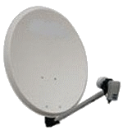
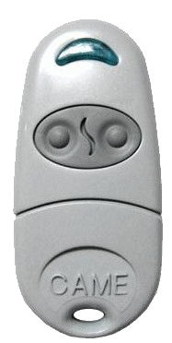
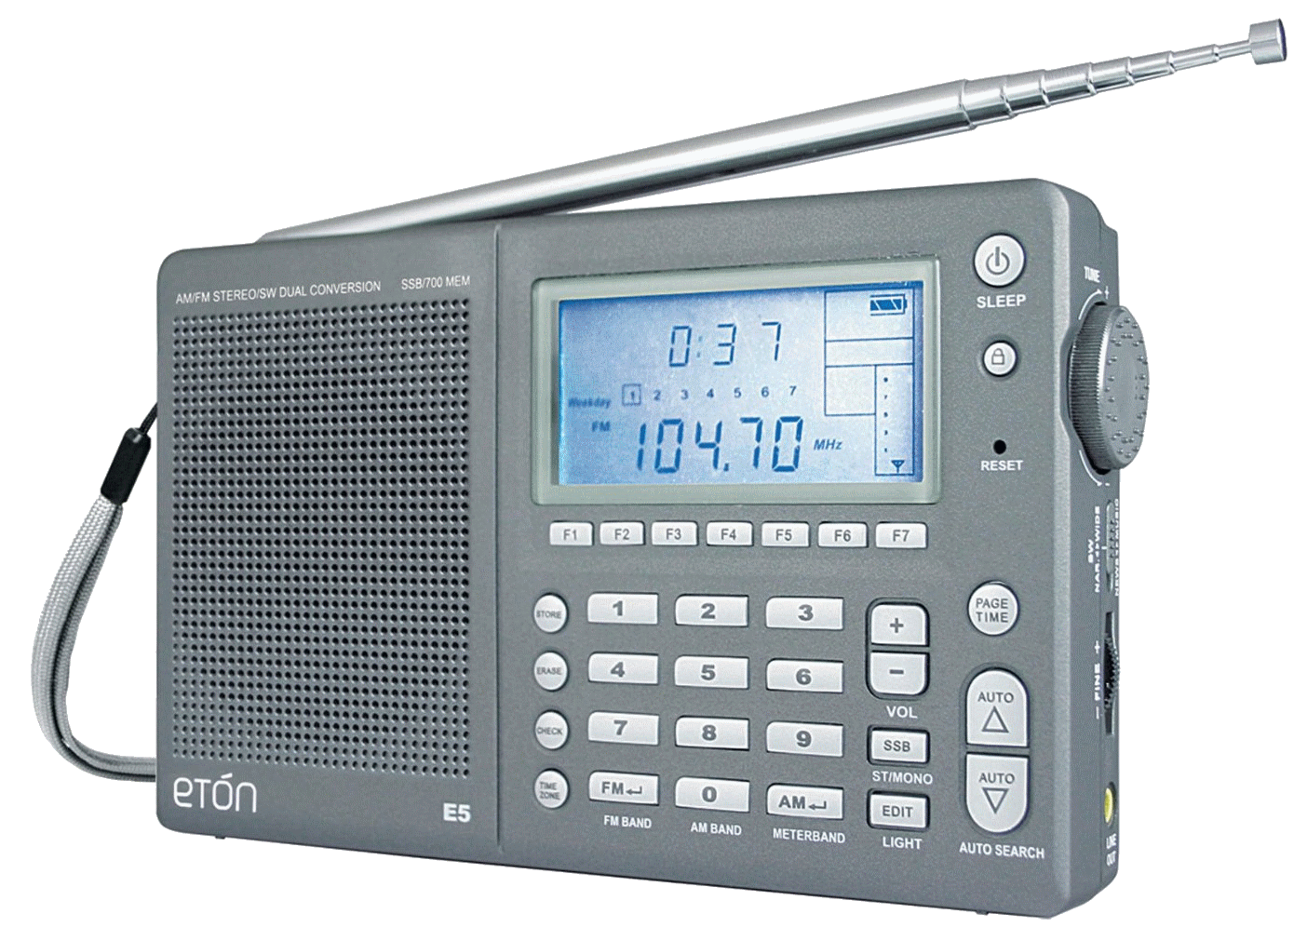
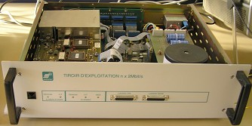
Eléments de constat
Séminaire national BTS SYSTÈMES NUMÉRIQUES
Activités communes Physique ⬄ SII
Parti pris : ne pas « jouer » uniquement avec NI USRP mais effectuer des mesures ou des applications autour de systèmes réels (peu coûteux) et/ou présents dans le laboratoire du lycée.
Systèmes retenus : radio FM, télécommande de portail, faisceau hertzien, TV par satellite.
Objectif pour l 'étudiant : être capable de configurer et paramétrer, de mettre en œuvre, de «débuguer», de valider, des fonctions relatives aux modulations analogiques et numériques.

Slide 5
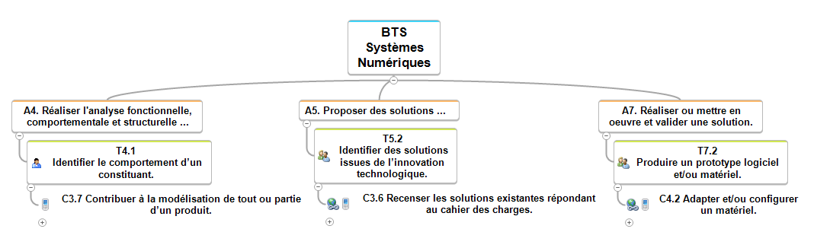
Eléments de constat
Séminaire national BTS SYSTÈMES NUMÉRIQUES
Activités communes Physique ⬄ SII
Eléments du référentiel d’activités professionnelles
Savoirs associés
P4 Sciences physiques et chimiques appliquées
4. Transmissions analogiques et numériques, Antennes
S7 Réseaux, télécommunications et modes de transmission
S7.1. Concepts fondamentaux de la Transmission
S7.5. Télécommunication

Slide 6
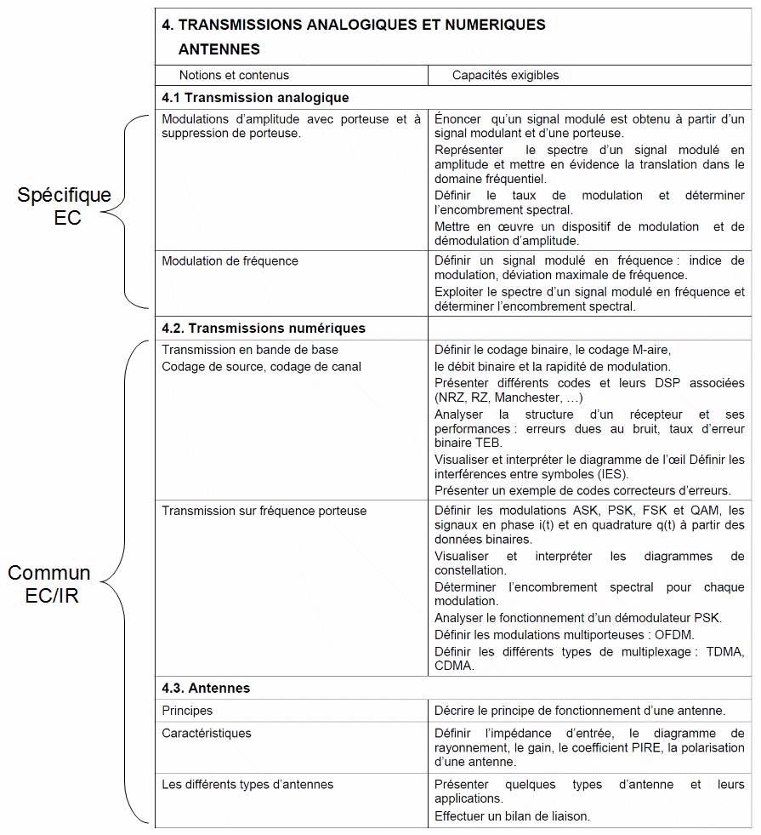
Eléments de constat
Séminaire national BTS SYSTÈMES NUMÉRIQUES
Activités communes Physique ⬄ SII
Référentiel du BTS SN
Programme de physique appliquée

Slide 7
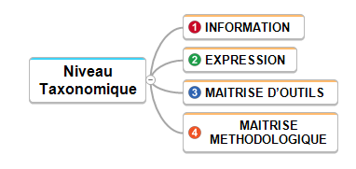
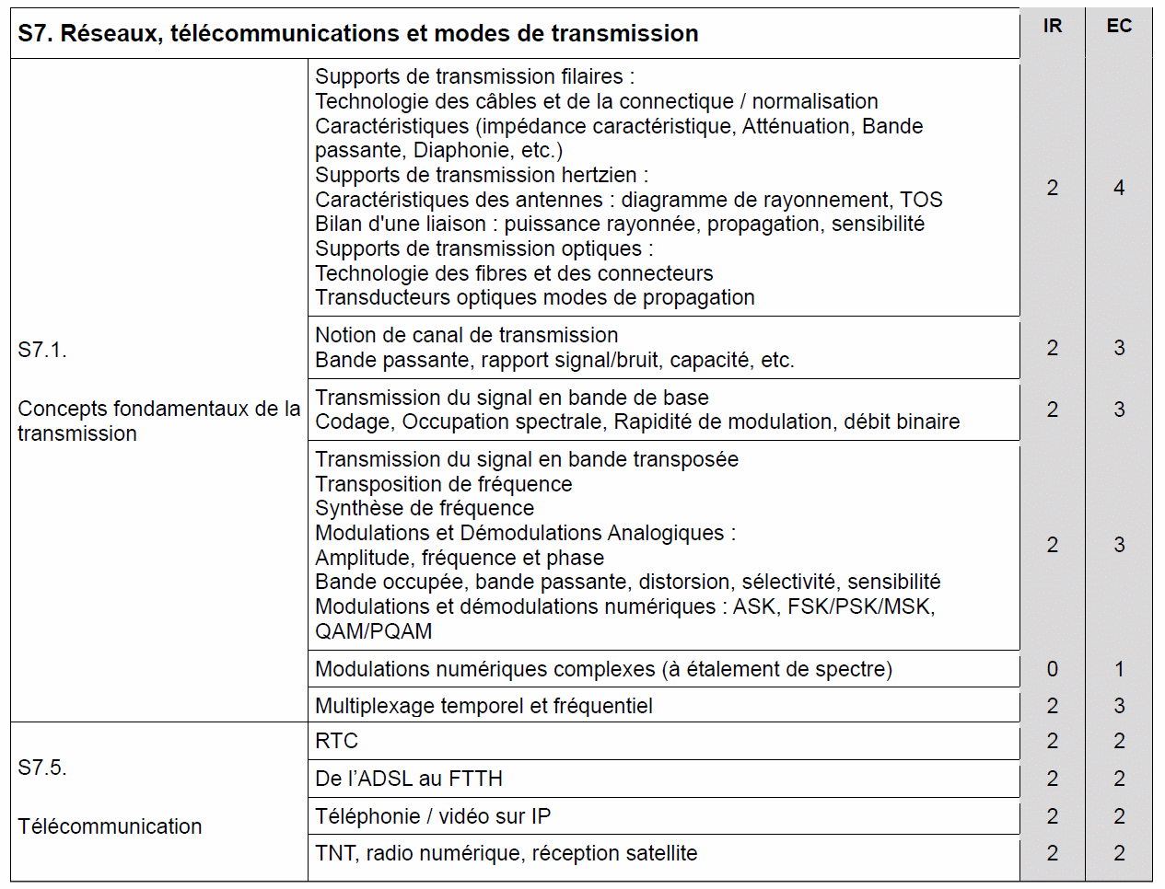
Eléments de constat
Séminaire national BTS SYSTÈMES NUMÉRIQUES
Activités communes Physique ⬄ SII
Référentiel du BTS SN
Programme de SII

Slide 8
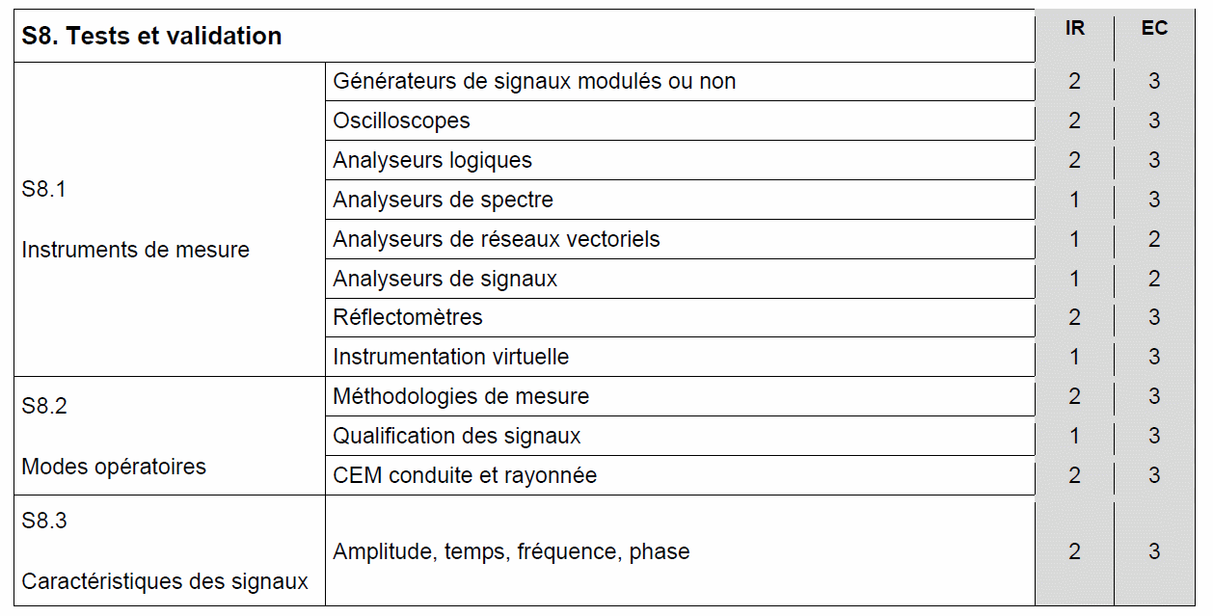
Eléments de constat
Séminaire national BTS SYSTÈMES NUMÉRIQUES
Activités communes Physique ⬄ SII
Référentiel du BTS SN
Programme de SII

Slide 9
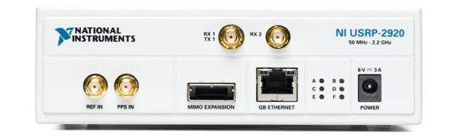
Eléments de constat
Séminaire national BTS SYSTÈMES NUMÉRIQUES
Activités communes Physique ⬄ SII
Présentation du matériel
LA PLATEFORME NI-USRP
= Universal Software Radio Peripheral
= 1 émetteur (Tx) et 1 récepteur (Rx) utilisables en même temps
Accès RF
Alimentation
Connexion au PC

Slide 10
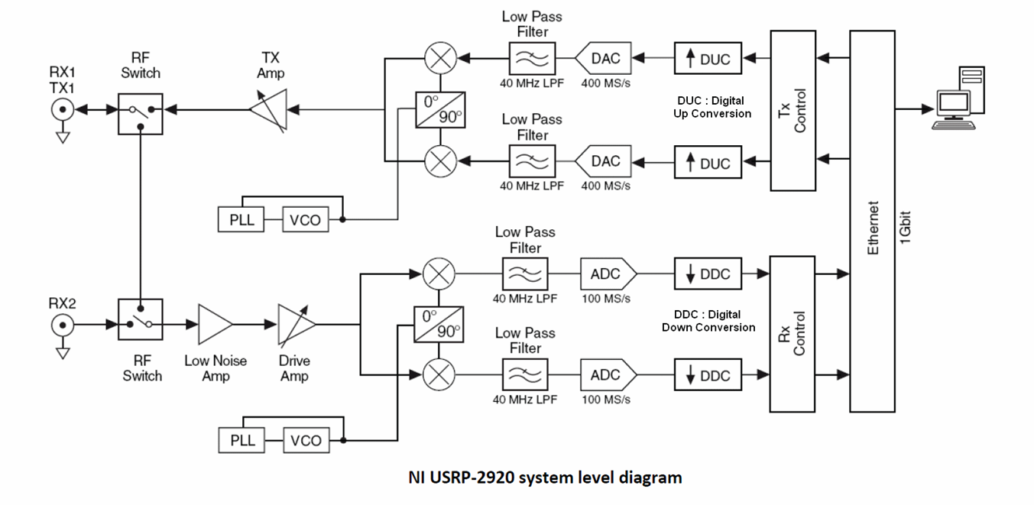
Eléments de constat
Séminaire national BTS SYSTÈMES NUMÉRIQUES
Présentation du matériel
Activités communes Physique ⬄ SII
Architecture interne NI-USRP 2920
Analog RF Transceiver
Fixed Function FPGA
PC

Slide 11
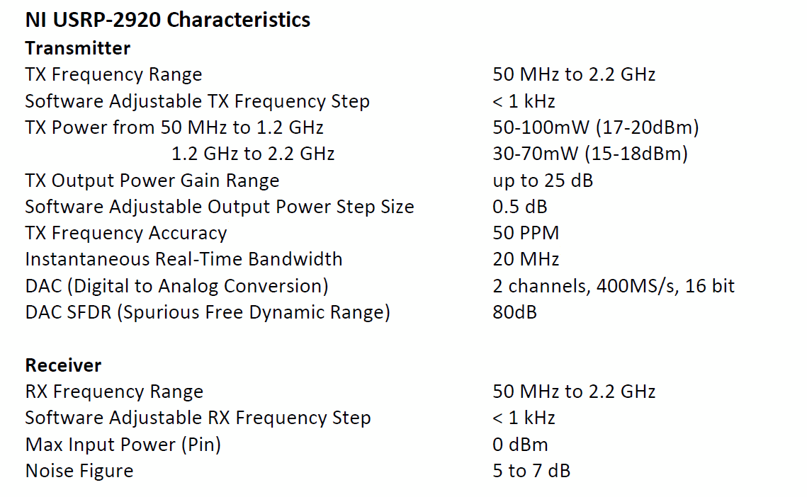
Eléments de constat
Séminaire national BTS SYSTÈMES NUMÉRIQUES
Présentation du matériel
Activités communes Physique ⬄ SII
Spécifications
Gammes de fréquences
NI-2920/2930 : 50 MHz – 2,2 GHz
NI-2921 : 2,4-2,5 GHz & 4,9-5,9 GHz
NI-2922/2932 : 400 MHz – 4,4 GHz

Slide 12

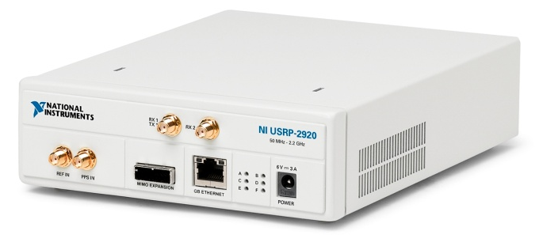
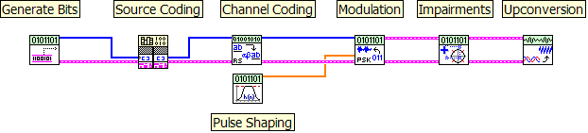
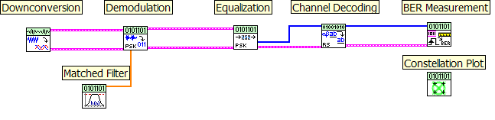
Eléments de constat
Séminaire national BTS SYSTÈMES NUMÉRIQUES
Présentation du matériel
Activités communes Physique ⬄ SII
NI Modulation Toolkit
NI USRP
NI Modulation Toolkit
NI USRP

Slide 13
Eléments de constat
Séminaire national BTS SYSTÈMES NUMÉRIQUES
Présentation du matériel
Activités communes Physique ⬄ SII
Matériel nécessaire pour débuter
Liste du matériel:
1 USRP 2920 + alimentation
2 antennes* + câble SMA (ou câble BNC + adaptateurs)*
1 câble LAN
1 adaptateur USB/LAN Gigabit**
LabVIEW + bibliothèque + exemples***
* : non fourni avec le bundle
**: nécessaire si le PC n’a pas 2 ports LAN
*** : facultatif si utilisation des exécutables
Analyseur de spectres

Slide 14
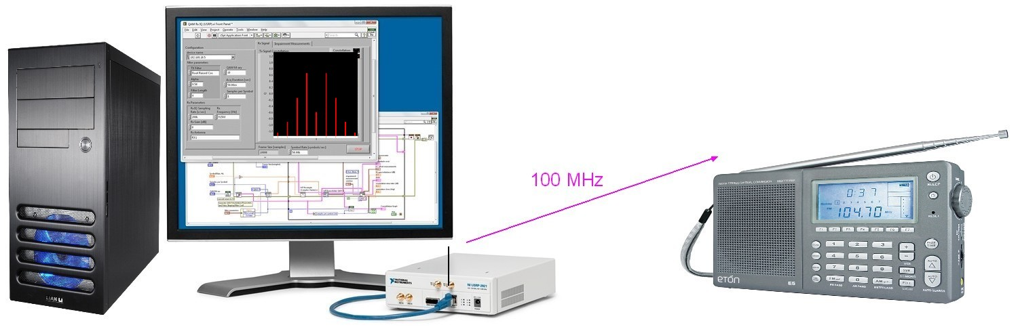
Eléments de constat
Séminaire national BTS SYSTÈMES NUMÉRIQUES
Exemples d’activités pédagogiques
Activités communes Physique ⬄ SII
Emetteur FM
Vérification de la transmission
Observation du spectre émis
Mesure du signal reçu à l'oscilloscope (sur jack casque) comparaison avec le signal émis, bande passante, distorsion, etc...
Détermination de la fréquence image du récepteur

Slide 15
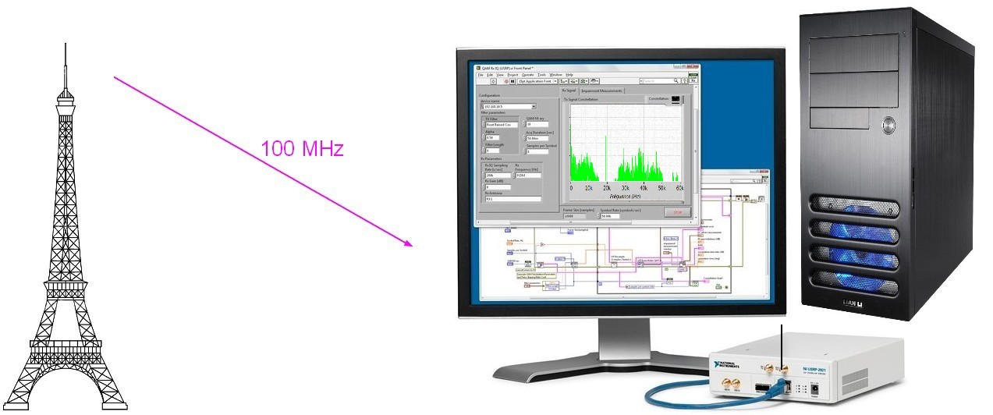
Eléments de constat
Séminaire national BTS SYSTÈMES NUMÉRIQUES
Exemples d’activités pédagogiques
Activités communes Physique ⬄ SII
Récepteur FM
Analyse du spectre du signal RF
Analyse du spectre du signal démodulé
Différence entre mono et stéréo, multiplex stéréo, porteuse 19 kHz, RDS, etc...

Slide 16
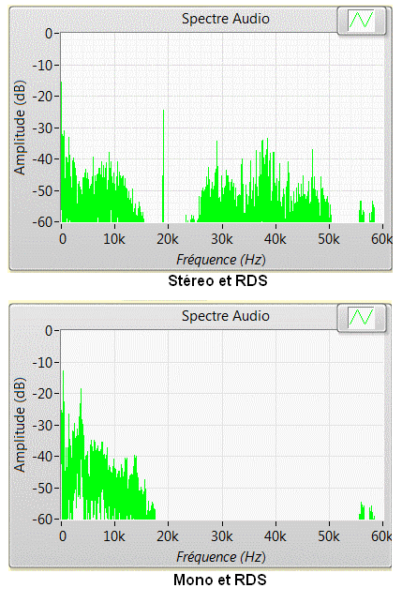
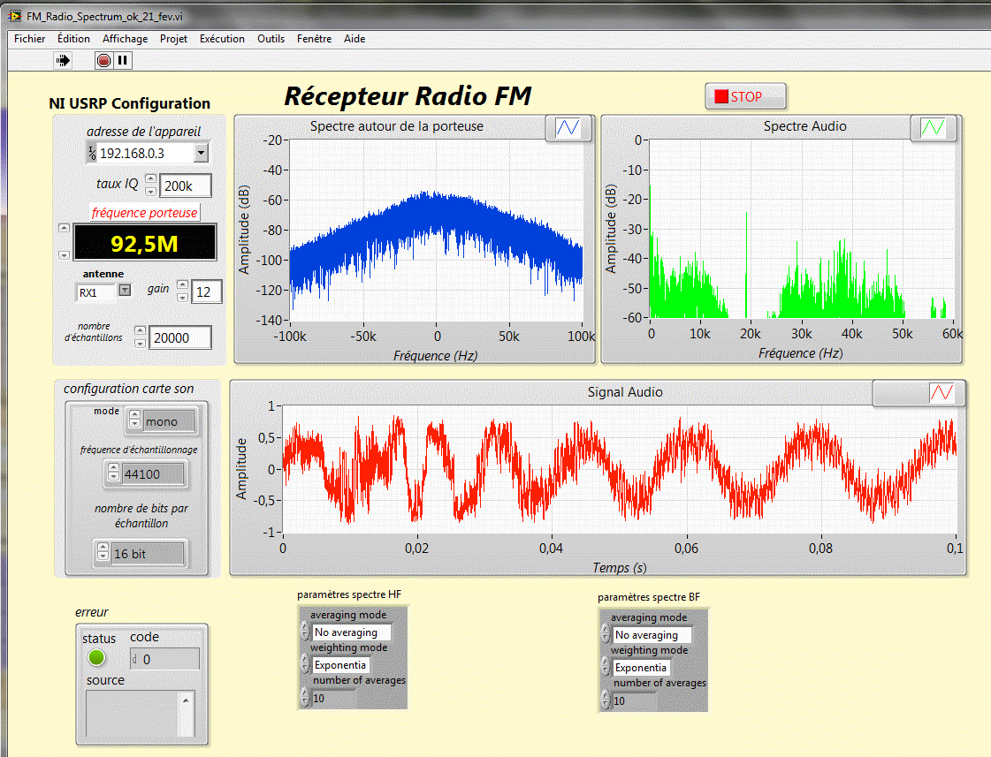
Eléments de constat
Séminaire national BTS SYSTÈMES NUMÉRIQUES
Exemples d’activités pédagogiques
Activités communes Physique ⬄ SII

Slide 17
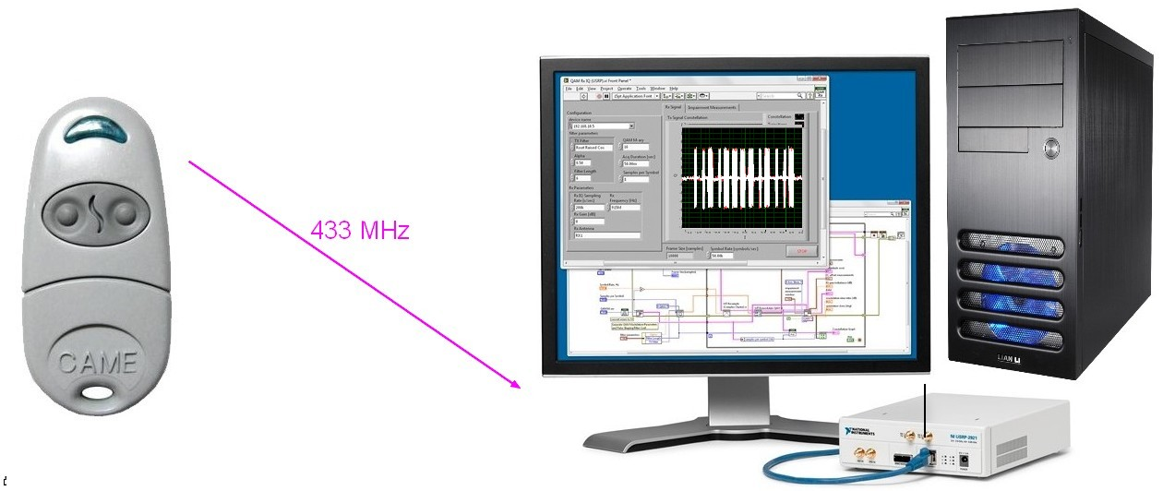
Eléments de constat
Séminaire national BTS SYSTÈMES NUMÉRIQUES
Exemples d’activités pédagogiques
Activités communes Physique ⬄ SII
Télécommande de portail : récepteur
Récepteur de télécommande
Analyse du signal reçu (modulation OOK) et du signal démodulé.
Détermination du code émis par la télécommande : forme et durée des signaux

Slide 18
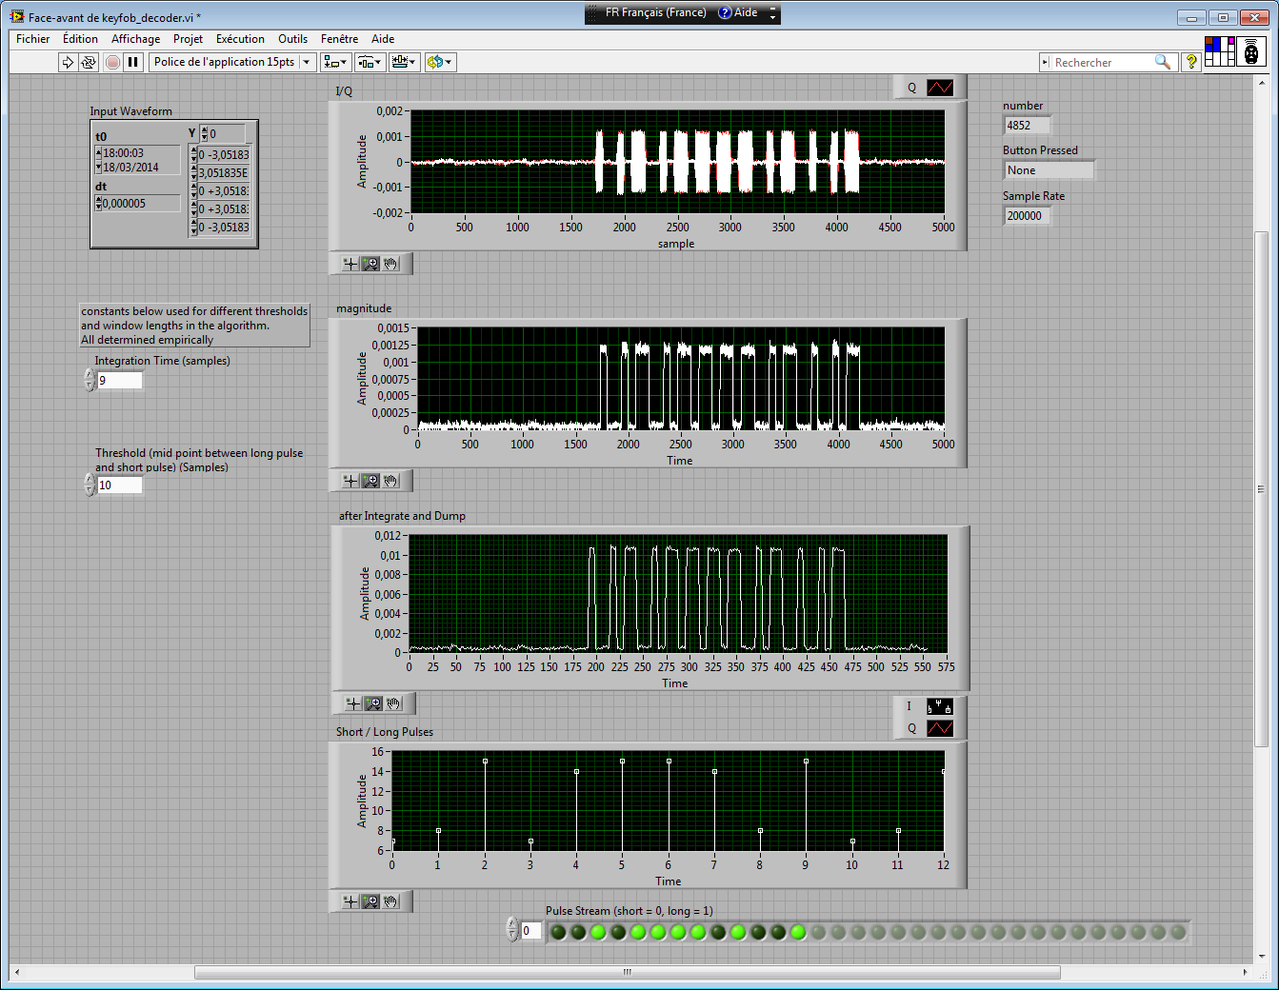
Eléments de constat
Séminaire national BTS SYSTÈMES NUMÉRIQUES
Exemples d’activités pédagogiques
Activités communes Physique ⬄ SII
Télécommande de portail : récepteur

Slide 19
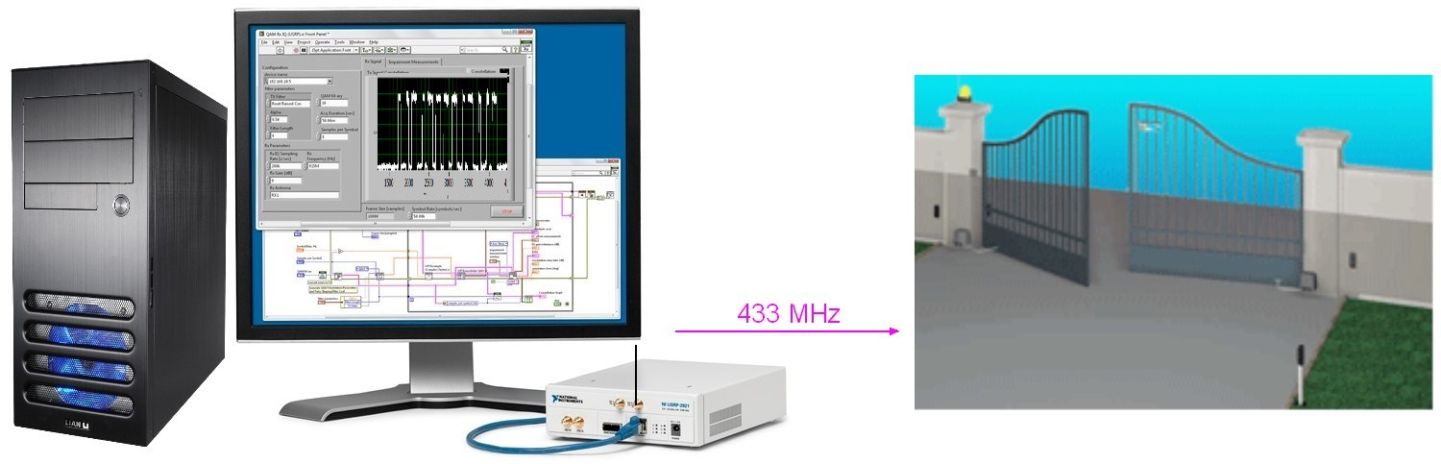
Eléments de constat
Séminaire national BTS SYSTÈMES NUMÉRIQUES
Exemples d’activités pédagogiques
Activités communes Physique ⬄ SII
Télécommande de portail : émetteur
Réalisation d'un émetteur conforme à la télécommande essayée précédemment
Vérification du fonctionnement
Activités associées : mini-projet avec module Arduino ou Mbed ou PIC + modules 433 MHz. Réalisation d'une télécommande ou d'un décodeur de télécommande.

Slide 20
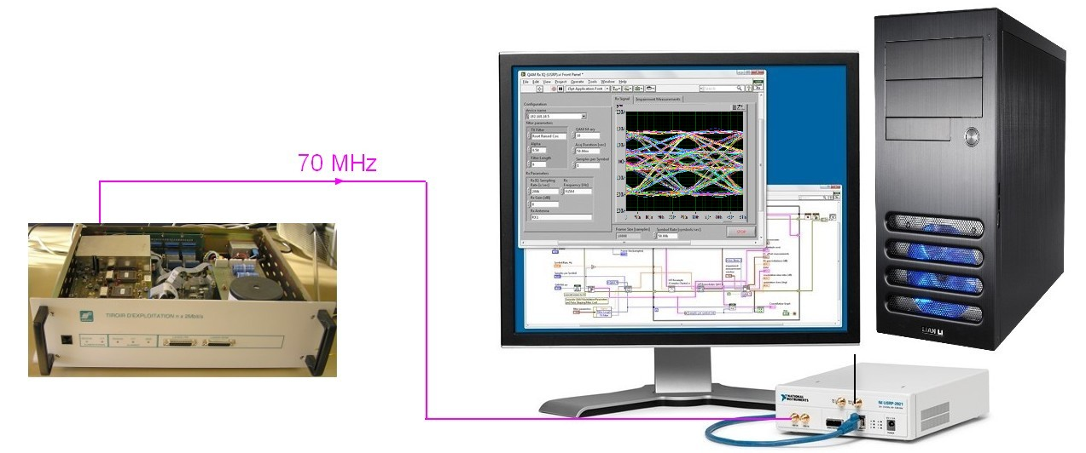
Eléments de constat
Séminaire national BTS SYSTÈMES NUMÉRIQUES
Exemples d’activités pédagogiques
Activités communes Physique ⬄ SII
Faisceau hertzien
Mesure sur l’accès « fréquence intermédiaire » du faisceau hertzien (70 MHz)
Modulation 4FSK – 8448 kbit/s (4224 ksymboles/s)
Mesure du spectre émis
Observation du diagramme de l'œil
Mesure de l'excursion

Slide 21
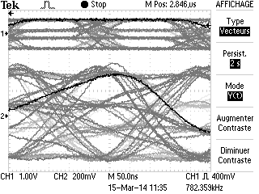
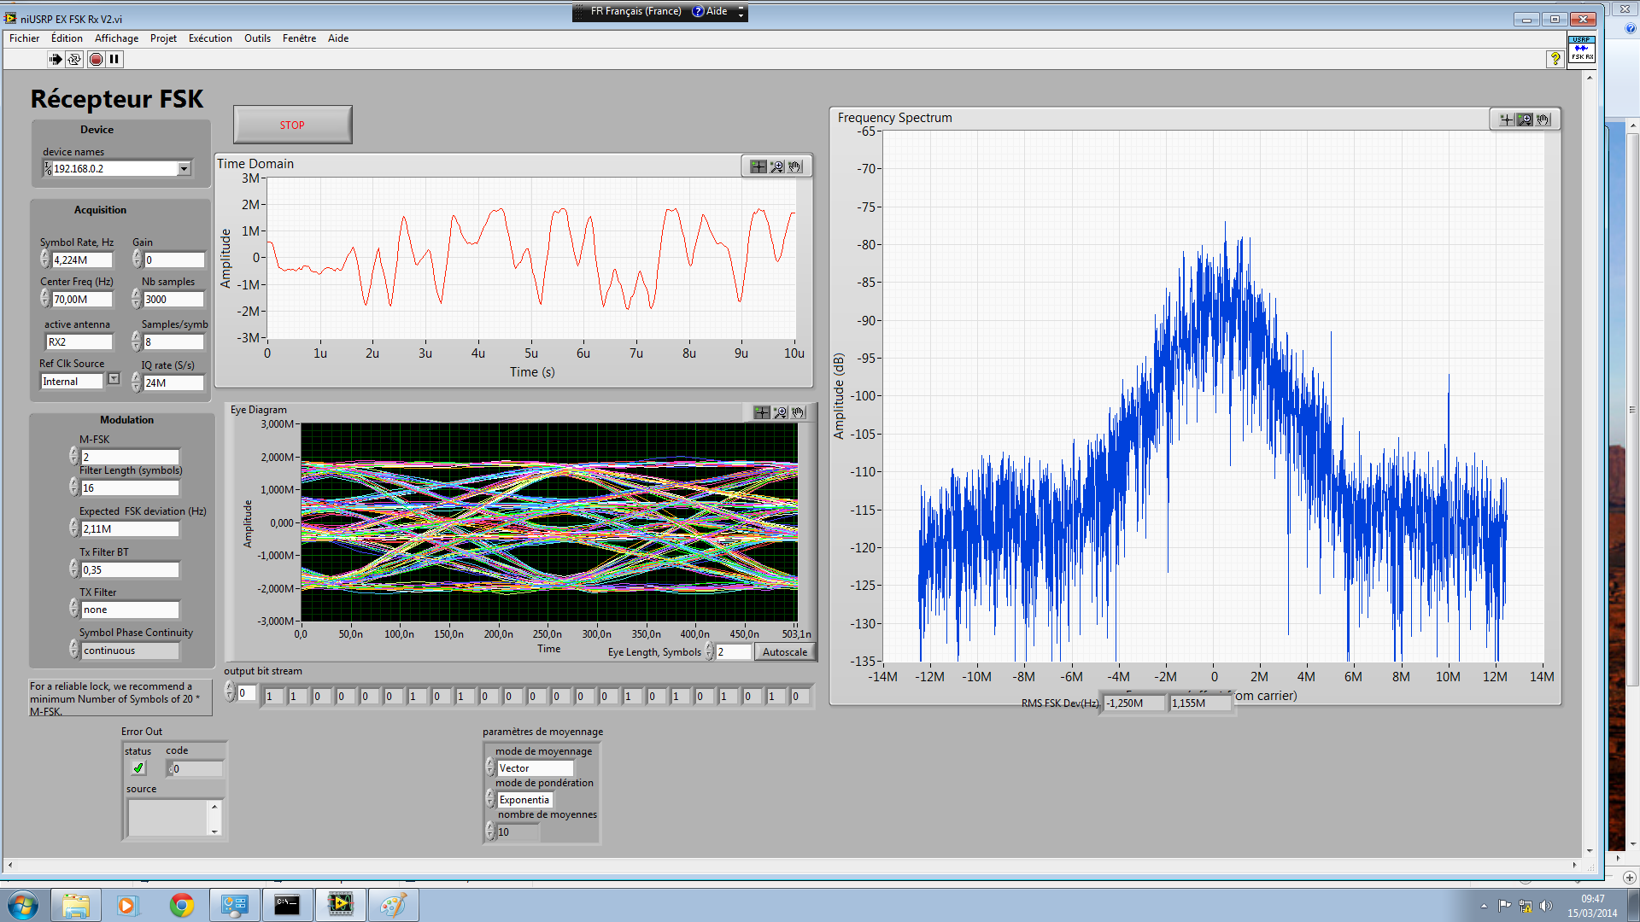
Eléments de constat
Séminaire national BTS SYSTÈMES NUMÉRIQUES
Exemples d’activités pédagogiques
Activités communes Physique ⬄ SII
Faisceau hertzien
œil émis
Diagrammes de l’œil
œil reçu FH
œil reçu USRP

Slide 22
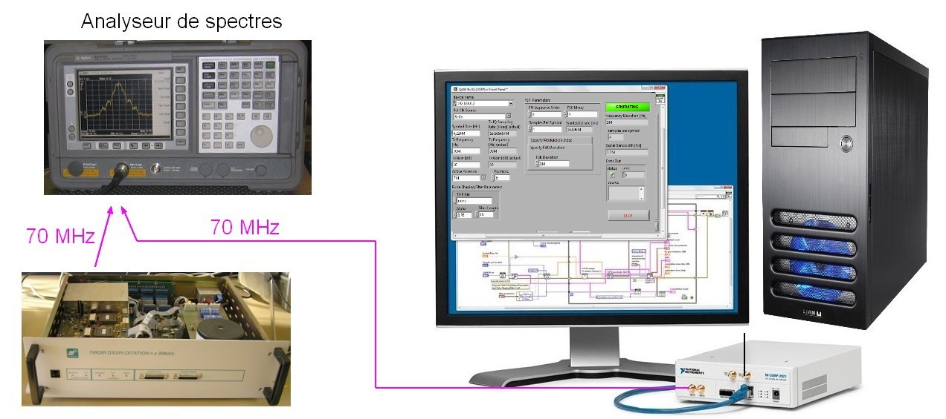
Eléments de constat
Séminaire national BTS SYSTÈMES NUMÉRIQUES
Exemples d’activités pédagogiques
Activités communes Physique ⬄ SII
Faisceau hertzien
Génération d'un signal modulé 4FSK
Réglage de l'excursion pour avoir un spectre identique au faisceau hertzien
Caractérisation : influence de l'excursion sur la largeur du spectre.

Slide 23
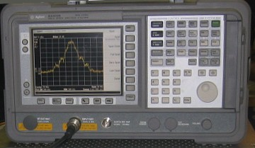
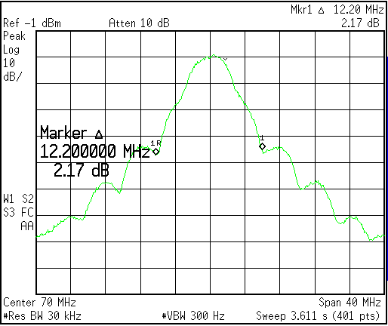
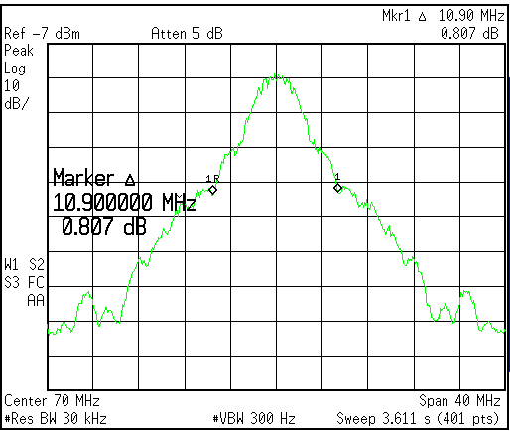
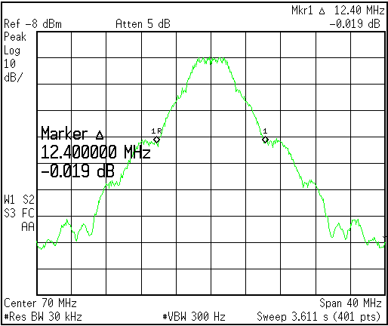
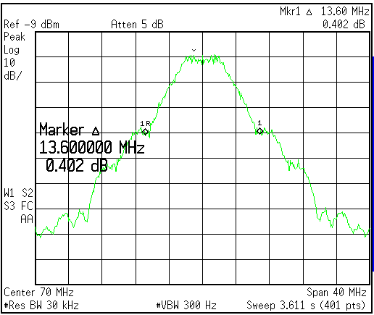
Eléments de constat
Séminaire national BTS SYSTÈMES NUMÉRIQUES
Exemples d’activités pédagogiques
Activités communes Physique ⬄ SII
Faisceau hertzien
Spectre
FH
Spectre
USRP
ΔF = 1,5 MHz
Spectre
USRP
ΔF = 2 MHz
Spectre
USRP
ΔF = 2,5 MHz

Slide 24
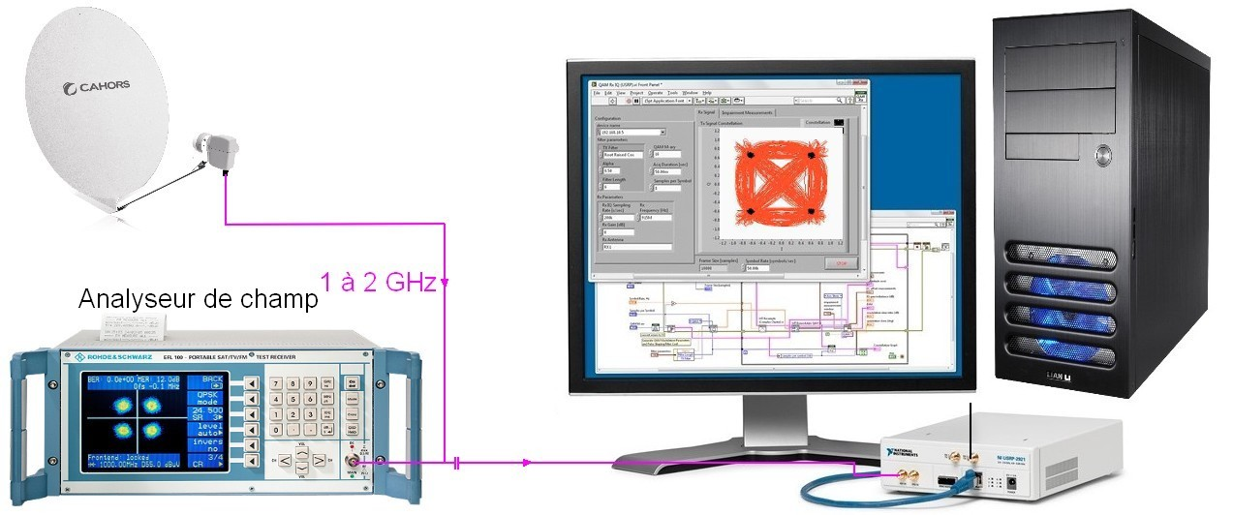
Eléments de constat
Séminaire national BTS SYSTÈMES NUMÉRIQUES
Exemples d’activités pédagogiques
Activités communes Physique ⬄ SII
TV par satellite
Analyse de la constellation reçue
Observation des signaux I et Q

Slide 25
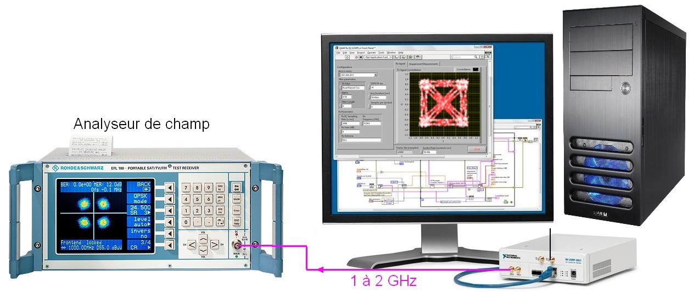
Eléments de constat
Séminaire national BTS SYSTÈMES NUMÉRIQUES
Exemples d’activités pédagogiques
Activités communes Physique ⬄ SII
TV par satellite
Génération d'un signal de test compatible satellite
Observation de ce signal à l'analyseur de champ

Slide 26
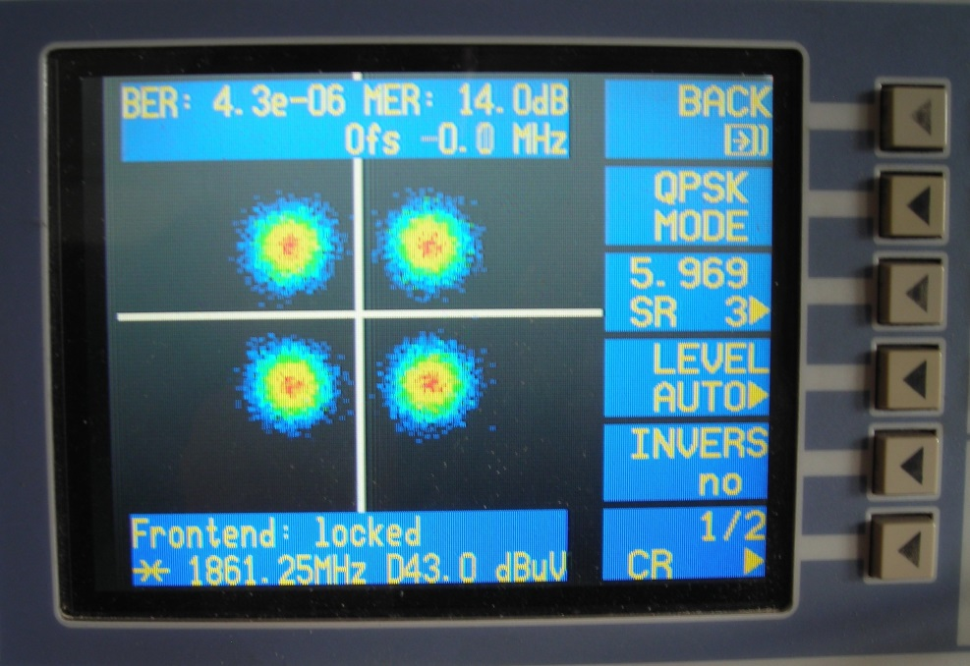
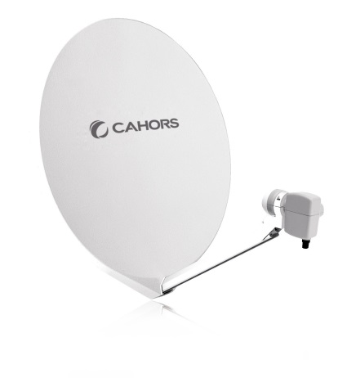
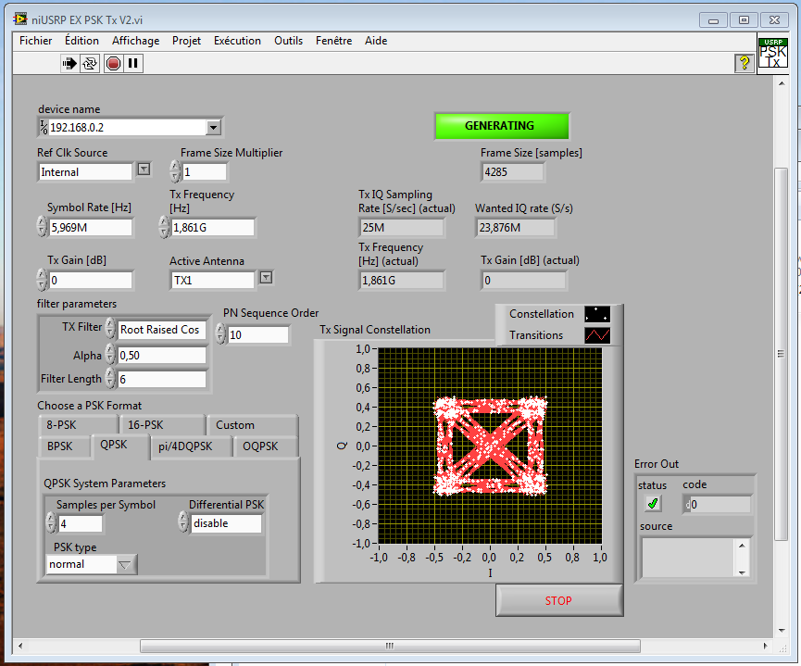
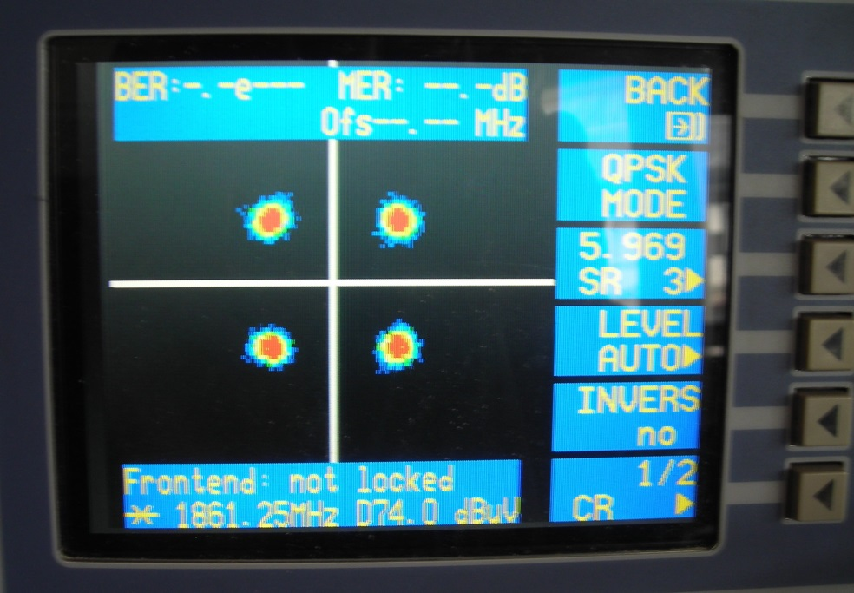
Eléments de constat
Séminaire national BTS SYSTÈMES NUMÉRIQUES
Exemples d’activités pédagogiques
Activités communes Physique ⬄ SII
TV par satellite

Slide 27
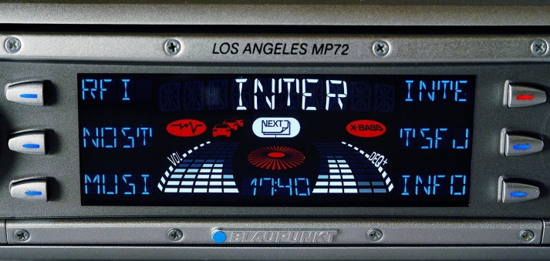
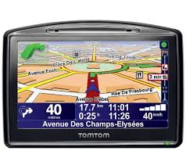
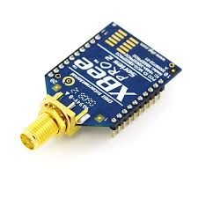
Eléments de constat
Séminaire national BTS SYSTÈMES NUMÉRIQUES
Exemples d’activités pédagogiques
Activités communes Physique ⬄ SII
Autres manipulations envisageables
Décodeur FM RDS
FM 100 MHz, sous-porteuse à 57 kHz modulée en BPSK, 1,2 kbit/s
Réception GPS
Xbee pro
1,5 GHz, BPSK, 1Mbit/s
868 MHz, FSK et QPSK , 250 kbit/s
+ GSM, TNT, DAB (radio numérique terrestre) ….

Slide 28
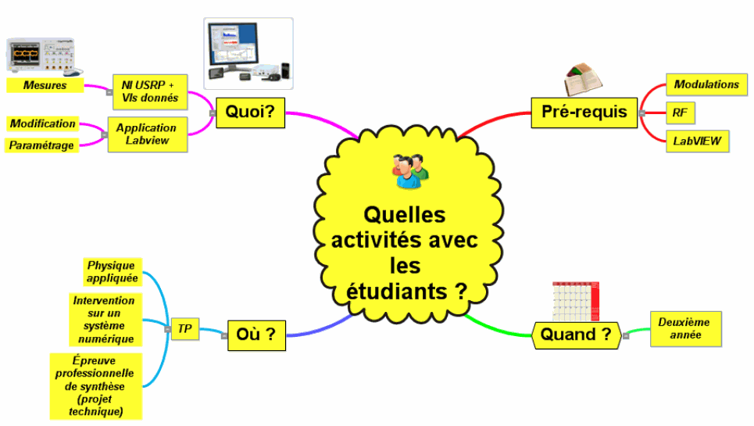
Eléments de constat
Séminaire national BTS SYSTÈMES NUMÉRIQUES
Activités communes Physique ⬄ SII
Quelles activités avec les étudiants ?

Slide 29
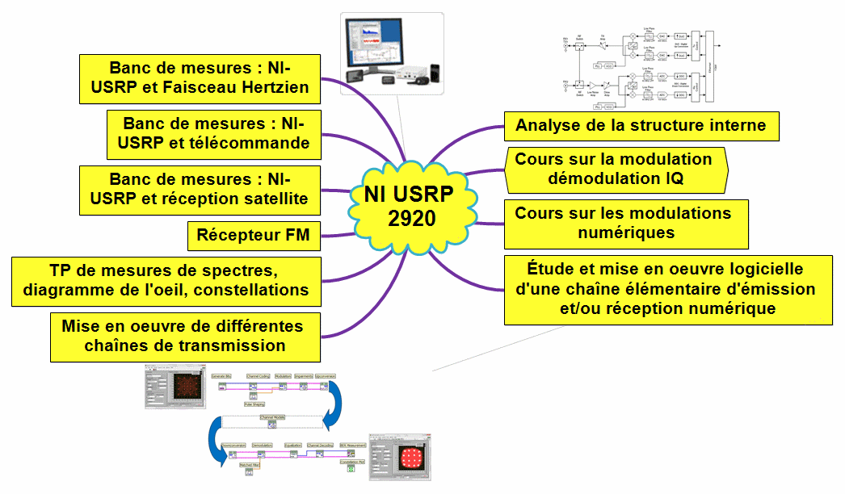
Eléments de constat
Séminaire national BTS SYSTÈMES NUMÉRIQUES
Activités communes Physique ⬄ SII
Synthèse

Slide 30

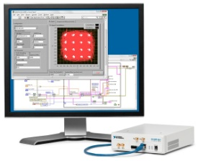
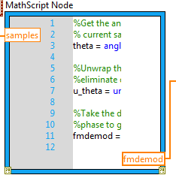

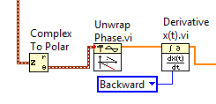
Eléments de constat
Séminaire national BTS SYSTÈMES NUMÉRIQUES
Activités communes Physique ⬄ SII
Annexes : exemple de travail étudiant → réalisation logicielle de 3 versions
NI USRP (PC)
Exercice 1
Méthode ArcTan
Exercice 2 Mathématiques textuelles
Exercice 3 Fonction Démodulation FM
Textual Math

Slide 31
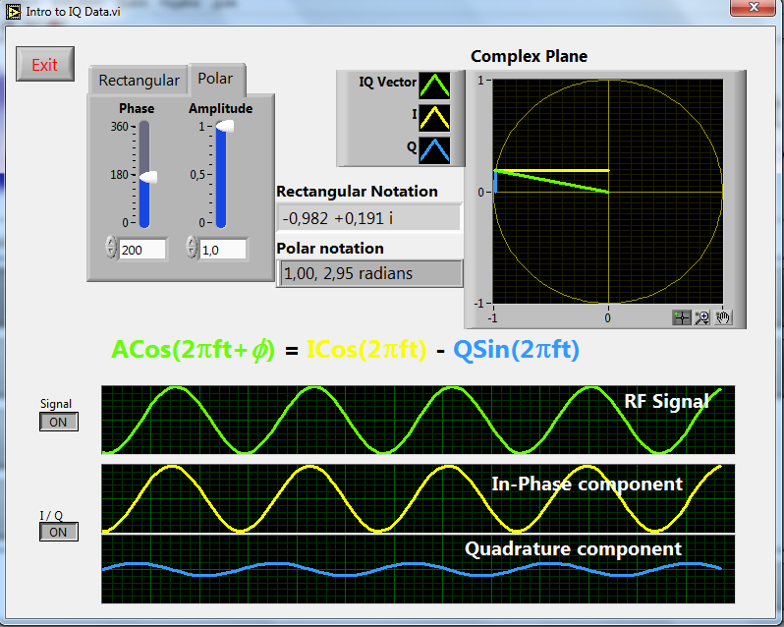
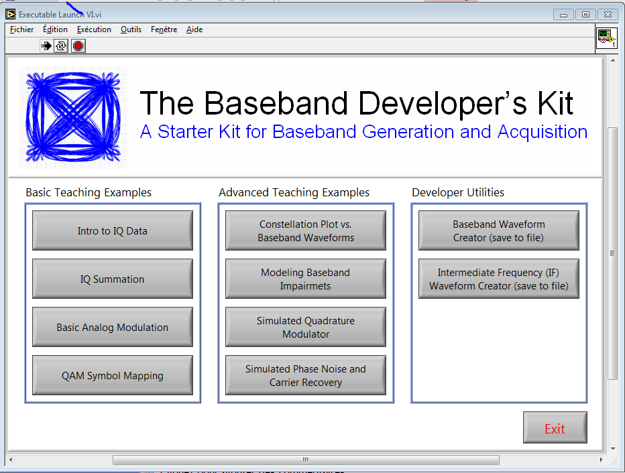
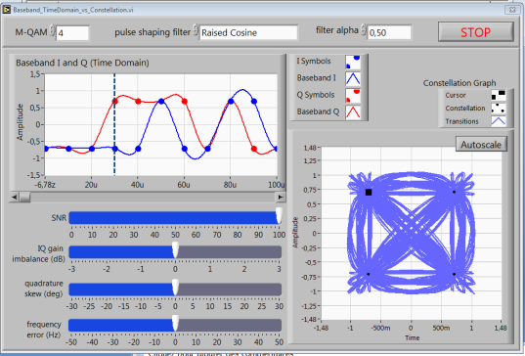

Eléments de constat
Séminaire national BTS SYSTÈMES NUMÉRIQUES
Annexes : simulation (sans USRP ni LabVIEW)
Activités communes Physique ⬄ SII
NI Baseband Developer's Kit
4, 16, 64, 256 QAM,BPSK, QPSK, 16-PSK, ASK, FSK, MSK, GMSK, OFDM, EVM, MER, Quadrature Skew, IQ Imbalance/DC Offset, Frequency Offset, Rho, Bit Error Rate Testing

Slide 32
Eléments de constat
Séminaire national BTS SYSTÈMES NUMÉRIQUES
Activités communes Physique ⬄ SII
Annexes : ressources en ligne
http://ni.com/usrp
https://decibel.ni.com/content/groups/ni-usrp-example-labview-vis?view=documents
NI Baseband Developer's Kit http://digital.ni.com/express.nsf/886840580f1b69cb8625690d00485dbc/a0020a5749650b0c862572720063a13a?OpenDocument

